Slide 1

PRÓ REITORIA DE EXTENSÃO
Avaliação 2015
16 e 17 de dezembro

Slide 2
PRÓ REITORIA DE EXTENSÃO
PRÓ REITORIA DE EXTENSÃO
Agenda Avaliação:
Apresentação das extrações do Sistema de Gestão de Demandas com as seguintes situações:
Planejadas e executadas
Não planejadas e executadas
Planejadas e não executadas
Gráfico comparativos de planejadas e não planejadas
Gráfico comparativo de situações nova, em andamento e concluída
www.ifam.edu.br

Slide 3
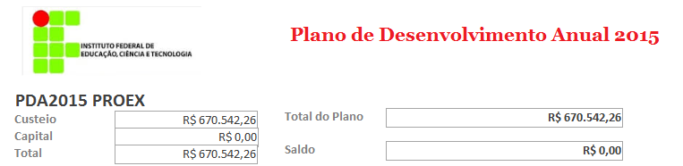
PRÓ REITORIA DE EXTENSÃO
Fonte : SGD 10/12/2015
www.ifam.edu.br

Slide 4
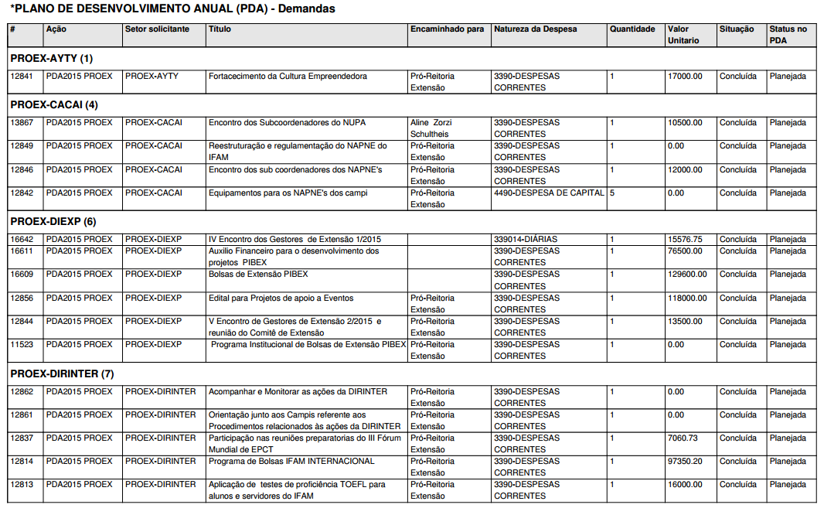
DEMANDAS PLANEJADAS CONCLUÍDAS
PRÓ REITORIA DE EXTENSÃO
www.ifam.edu.br

Slide 5
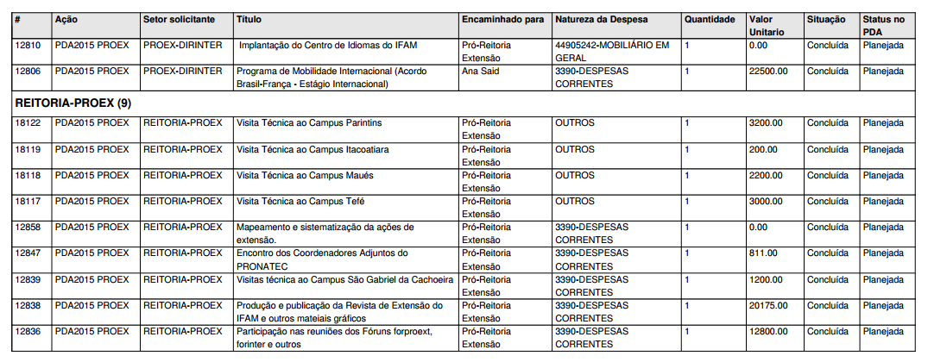
PRÓ REITORIA DE EXTENSÃO
DEMANDAS PLANEJADAS CONCLUÍDAS
www.ifam.edu.br

Slide 6
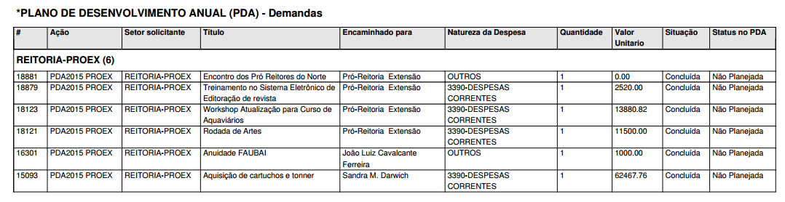
PRÓ REITORIA DE EXTENSÃO
DEMANDAS NÃO PLANEJADAS CONCLUÍDAS
www.ifam.edu.br
6

Slide 7
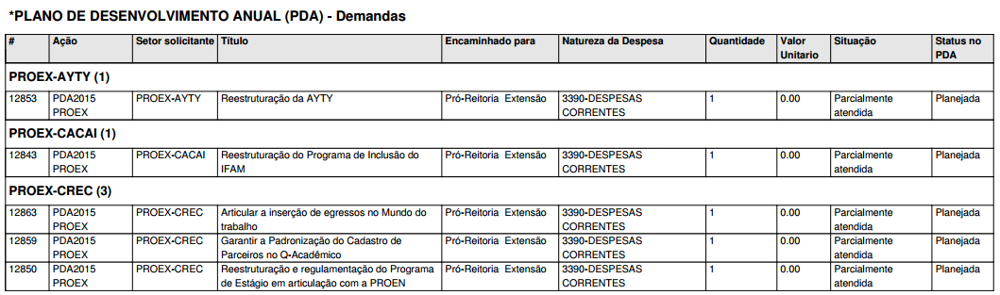
PRÓ REITORIA DE EXTENSÃO
DEMANDAS PARCIALMENTE ATENDIDAS
www.ifam.edu.br

Slide 8
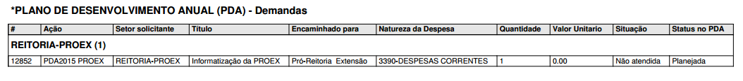
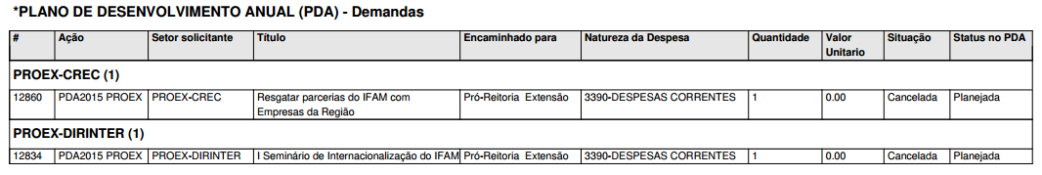
PRÓ REITORIA DE EXTENSÃO
DEMANDA NÃO ATENDIDA
DEMANDAS CANCELADAS
www.ifam.edu.br

Slide 9
PRÓ REITORIA DE EXTENSÃO
PRONATEC 2015.2
CAMPUS | Nº DE CURSOS FIC | Nº DE VAGAS | Nº DE CURSOS TÉCNICO-CONC. | Nº DE VAGAS | Nº DE CURSOS CONCLUÍDOS | Nº DE ALUNOS CERTIFICADOS
CMC | 06 | 200 | 01 | 80 | ---- | ----
CMDI | 05 | 120 | ---- | ---- | ---- | ----
CMZL | 05 | 100 | ---- | ---- | ---- | ----
PARINTINS | 02 | 40 | ---- | ---- | ---- | ----
P. FIGUEIREDO | 04 | 80 | ---- | ---- | ---- | ----
S. GABRIEL | 04 | 80 | ---- | ---- | 04 | 63
TABATINGA | 02 | 40 | 01 | 40 | ---- | ----
C. AVANÇADO DE MANACAPURU | 04 | 70 | ---- | ---- | ---- | ----
www.ifam.edu.br

Slide 10
PRÓ REITORIA DE EXTENSÃO
PRONATEC 2015.2
RECURSOS FINANCEIROS
Total estimado | R$ 2.572.000,00
Total recebido | R$ 1.586.000,00 (à receber)
RECURSOS HUMANOS
CMC | 6 | Grupo Gestor Local
CMDI | 3 | Grupo Gestor Local
CMZL | 3 | Grupo Gestor Local
C.A. de Manacapuru | 2 | Grupo Gestor Local
Parintins | 2 | Grupo Gestor Local
Presidente Figueiredo | 2 | Grupo Gestor Local
São Gabriel | 2 | Grupo Gestor Local
Tabatinga | 2 | Grupo Gestor Local
Reitoria | 6 | Comitê Gestor Central
www.ifam.edu.br

Slide 11
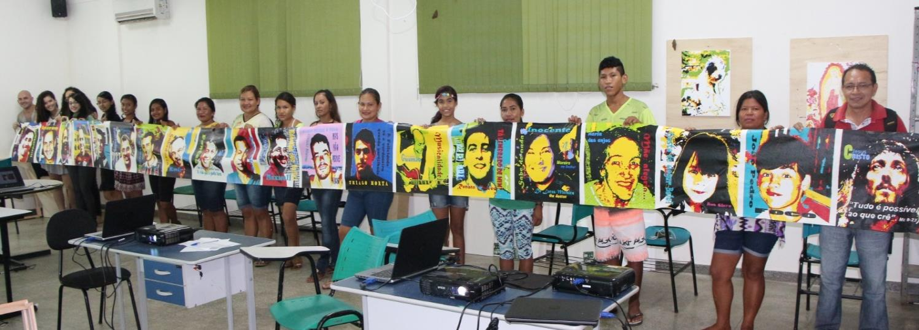

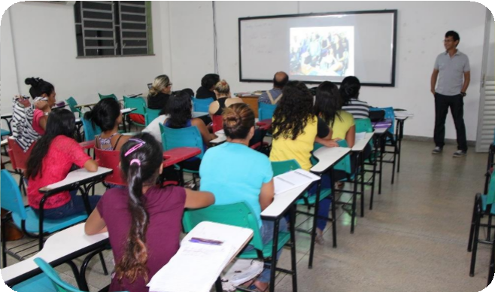
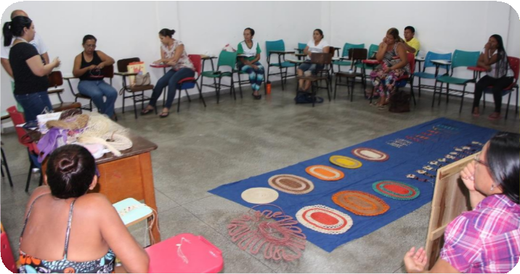
Artesão de Pintura em Tecido
Inglês básico
Artesão de Artigos Indígenas
www.ifam.edu.br

Slide 12
PRÓ REITORIA DE EXTENSÃO
AYTY – INCUBADORA DE EMPRESAS
Projeto Educação Empreendedora nas Instituições de Ensino Superior
CURSOS | ALUNOS APROVADOS
EMPRETEC 1ª Turma | 17
Gestão da Inovação Módulos I e II | 10
Módulo de Negócios CANVAS | 10
Gestão Administrativa | 15
Gestão de Marketing | 25
Botar pra fazer - ENDEAVOR | 7
Gestão Financeira | 19
Gestão em Tecnologias Sociais e Princípios CERNE | 16
Gestão Tecnológica | 7
Gestão e Elaboração de Projetos | 46
EMPRETEC 2ª Turma | 25
11 | 197
www.ifam.edu.br
12

Slide 13
PRÓ REITORIA DE EXTENSÃO
AYTY – INCUBADORA DE EMPRESAS
PARCERIAS
Serviço Brasileiro de Apoio as Micro e Pequenas Empresas - SEBRAE | Projeto Educação Empreendedora nas IES
Fundação de Amparo a Pesquisa do Estado do Amazonas – FAPEAM | Programa Pró Incubadora
Incubadora de Tecnologias Sociais da Universidade Federal do Rio de Janeiro-ITCP/COPPE/UFRJ | Capacitação de futuros gestores da Ayty nos Campi do IFAM
Rede de Inovação e Empreendedorismo - RAMI | Apoio às ações da Ayty em eventos diversos, para acesso a mercados para as empresas incubadas.
PHILCO LTDA | Projetos em P&D (CAPDA)
SAMSUNG | Projetos em P&D (CAPDA)
www.ifam.edu.br

Slide 14
PRÓ REITORIA DE EXTENSÃO
AYTY – INCUBADORA DE EMPRESAS
Empresas graduadas | 11
Empresas incubadas | 04
Hotel Tecnológico | 06 (concorrendo)
Propriedade Intelectual
Bala de Goma (MD Morais)
Fermentado de açaí (Chocobit/Nafloresta)
Sistema de ouvidoria (Interactive)
www.ifam.edu.br

Slide 15
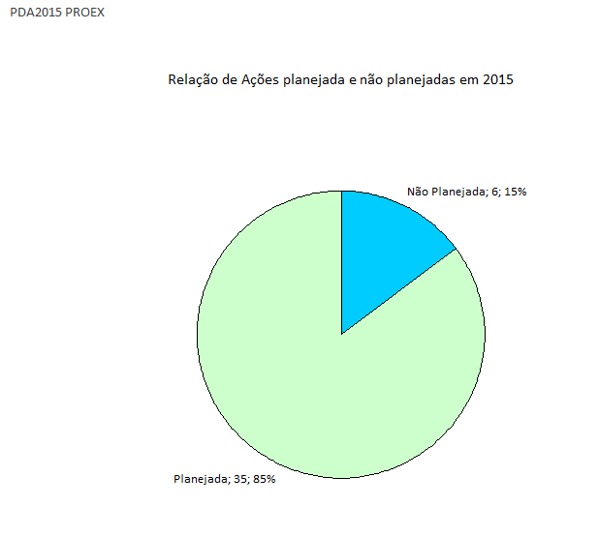
PRÓ REITORIA DE EXTENSÃO
41 DEMANDAS
www.ifam.edu.br

Slide 16
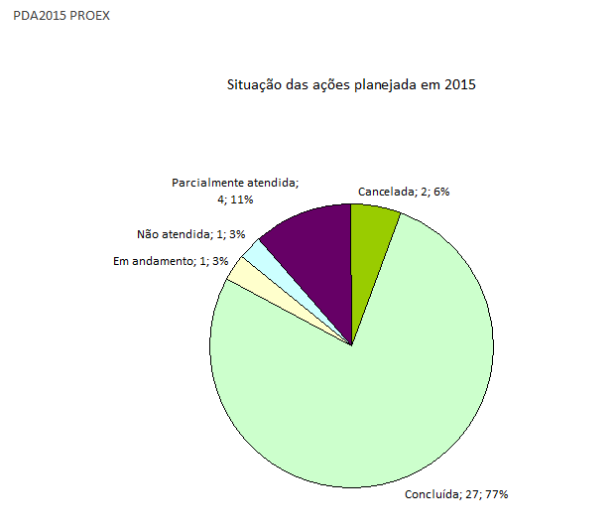
PRÓ REITORIA DE EXTENSÃO
www.ifam.edu.br

Slide 17
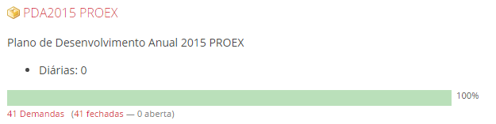
PRÓ REITORIA DE EXTENSÃO
Esse indicador considera demandas planejadas e não planejadas, também considera situações em andamento e nova como abertas
www.ifam.edu.br

